Slide 1
Ekranoplány

Slide 2
Úvod (1/2)
„kříženec“ dopravních prostředků
společné prvky s:
  letouny těžšími než vzduch
  hydroplány
  loděmi
  vznášedly
  lodními kluzáky …
vytvořené k nízkému letu nad terénem (0,1 až 10 metrů)

Slide 3
Úvod (2/2)
vývoj zároveň s letouny
  SSSR
  skandinávské země
  Čínská lidová republika
desítky prototypových konstrukcí
ztráta zájmu zákazníků
upřednostnění letadel

Slide 4
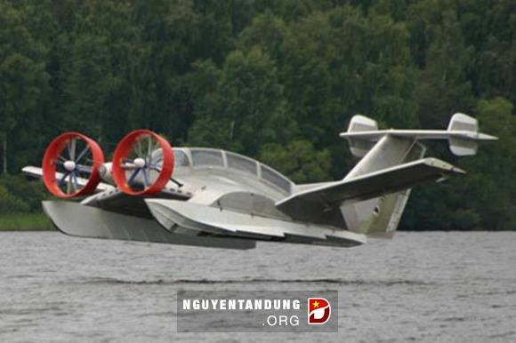

Slide 5
Princip letu (1/3)
vznik dynamického přízemního efektu
jedná se o vznik mírného přetlaku vzduchu pod křídlem a podtlaku nad křídlem
  přízemní efekt díky dopřednému pohybu
  pozn.: vznášedlo – statický přízemní efekt
    využívá vzduchového polštáře, který je nuceně vytvářen pod plochou stroje výkonnými ventilátory
    výška letu tak nejde v zásadě ovlivňovat a je plně závislá na výšce (velikosti) pryžové obšívky kolem vznášedla

Slide 6
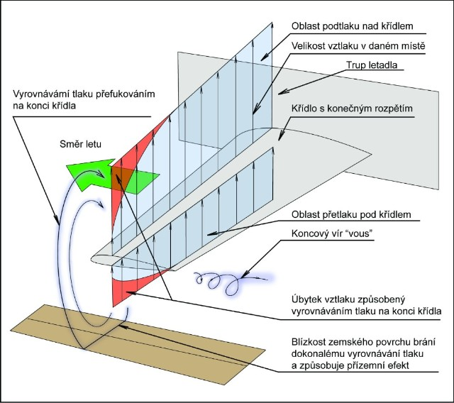

Slide 7
Princip letu (2/3)
když se hodnotí samostatný profil křídla, vychází se obvykle z teoretických hodnot, dosahovaných v situaci, kdy by mělo křídlo nekonečnou délku
z praxi je toto neuskutečnitelné a tak každé křídlo je po určité délce zakončeno
křídla ekranoplánů mají výrazně menší rozpětí a větší délku (hloubku) profilu,
než křídla běžných dopravních letounů
necelé 2/3 vztlakové síly vznikají nad křídlem (podtlak) a zbytek pod křídlem (přetlak)

Slide 8
Princip letu (3/3)
při nízkém letu však dochází k omezování
tzv. indukovaného odporu
jedná se o přesun přetlaku pod křídlem
do oblasti podtlaku nad křídlem, které je vlivem blízké země omezeno
dochází tím tedy ke zvýšení účinnosti křídla, vlivem čehož laicky řečeno začne ekranoplán při letu „plavat“ na vzduchovém polštáři,
který před a pod sebou tlačí

Slide 9
Kategorie ekranoplánů (1/2)
dělení podle přebytku vztlaku a výkonu
  kategorie A - stroje schopné pohybu pouze v nízkých výškách, kde se projevuje dynamický přízemní efekt (v praxi postačuje nejmenší instalovaný výkon motorů)
  kategorie B - stroje, jimž určitý přebytek výkonu a velikost vztlakových ploch umožňuje krátkodobý let mimo působení přízemního efektu (lze se tak vyhnout, nebo nadletět překážky v letové cestě v rozmezí
  cca 10 – 100 m od země/vodní hladiny)

Slide 10
Kategorie ekranoplánů (2/2)
  kategorie C - stroje, jež jsou schopny dlouhodobého letu i mimo přízemní efekt;
  jako takové už musí být vybaveny pokročilou avionikou podobnou té v konvenčních letounech (taktéž konstrukce draku a ovládací prvky jsou velice podobné běžným dopravním letounům)

Slide 11
Civilní využití
Orion EK 12 Ivolga
Orion 14
Orion 20
ATT Amphistar
ATT Aquaglide 5

Slide 12
Orion EK 12 Ivolga
rozpětí křídla: | 12,70 m
délka: | 15,60 m
výška: | 3,70 m
prázdná hmotnost: | 2 500 kg
max. vzletová hmotnost: | 4 200 kg
max. rychlost: | 220 km/h
letová výška: | 0,3 až 0,8 m
max. dolet: | 1 300 až 1 500 km

Slide 13
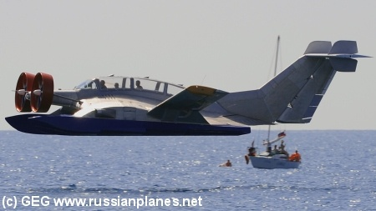

Slide 14
Orion 14
rozpětí křídla: | 12,30 m
délka: | 13,10 m
výška: | 4,40 m
prázdná hmotnost: | ?
max. vzletová hmotnost: | 4 200 kg
max. rychlost: | do 250 km/h
letová výška: | 0,3 – 1 m
max. dolet: | 1 300 km

Slide 15
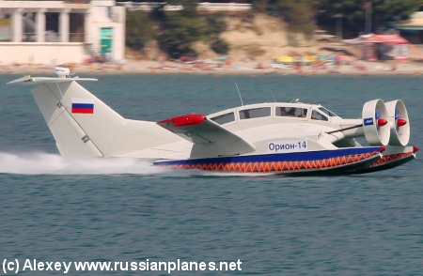

Slide 16
Orion 20
rozpětí křídla: | 19,78 m
délka: | 19,13 m
výška: | 6,00 m
prázdná hmotnost: | ?
max. vzletová hmotnost: | 8 500 až 10 000 kg
max. rychlost: | 220 km/h
letová výška: | 0,8 m
max. dolet: | 1 300 až 1 600 km

Slide 17
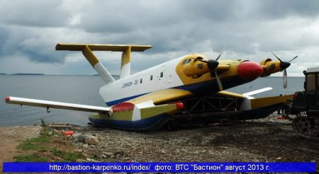

Slide 18
ATT Amphistar
rozpětí křídla: | 5,90 m
délka: | 10,44 m
výška: | 3,35 m
prázdná hmotnost: | 2 200 kg
max. vzletová hmotnost: | 2 720 kg
cestovní rychlost: | 150 - 170 km/h
letová výška: | 0,1 – 1 m
max. dolet: | 350 - 400 km

Slide 19
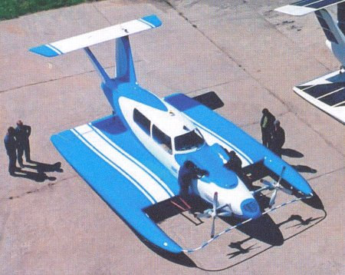

Slide 20
ATT Aquaglide 5
rozpětí křídla: | 5,90 m
délka: | 10,66 m
výška: | 3,35 m
prázdná hmotnost: | 2 010
max. vzletová hmotnost: | 2 400 kg
cestovní rychlost: | 150 - 170 km/h
letová výška: | 0,1 – 1,5 m
max. dolet: | 350 - 450 km

Slide 21
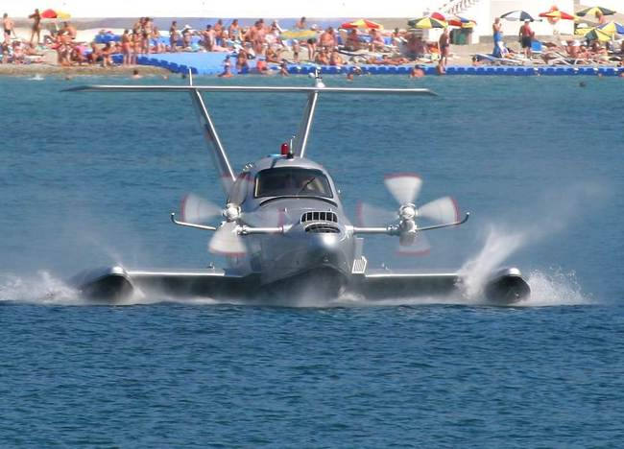

Slide 22
Vojenské využití (1/2)
Projekt 904
  od 1972
  S-23, S-21, S-25, S-26
  vzletová hmotnost – 100 t
  transportní účely
  havárie 1975
vyřazeny
pozn.: Orljonok = Orlíček

Slide 23
Vojenské využití (2/2)
Projekt 903 (Lun)
  od 1966
  bojový raketonosný ekranoplán
  max. vzletová hmotnost 544 t
  délka 92 m, šířka 38 m
zakonzervován v námořní základně Kaspijsk
Spasatěl – projekt záchranného člunu

Slide 24
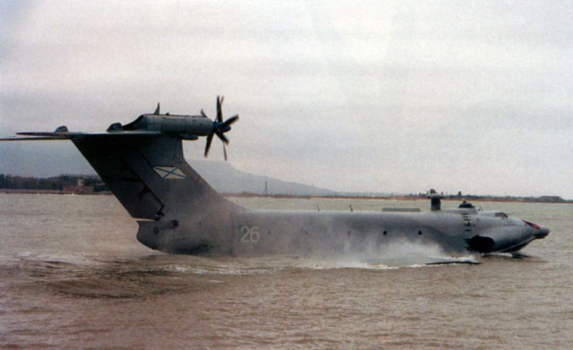
Orljonok

Slide 25
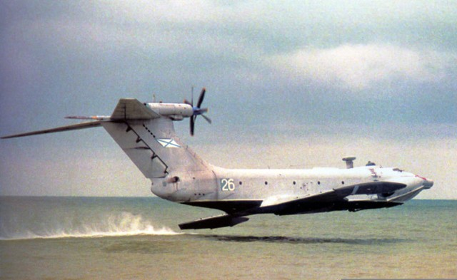
Orljonok

Slide 26
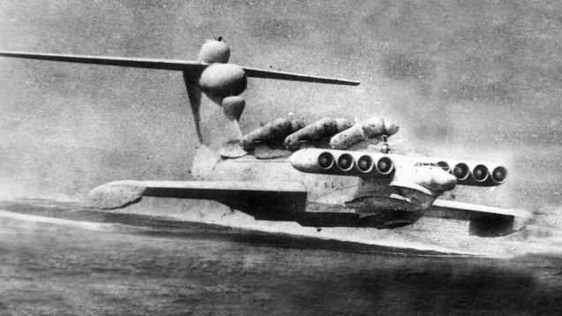
Lun

Slide 27
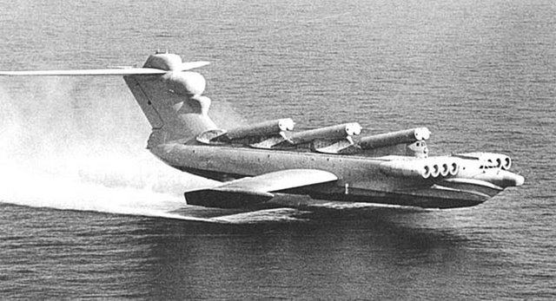
Lun

Slide 28
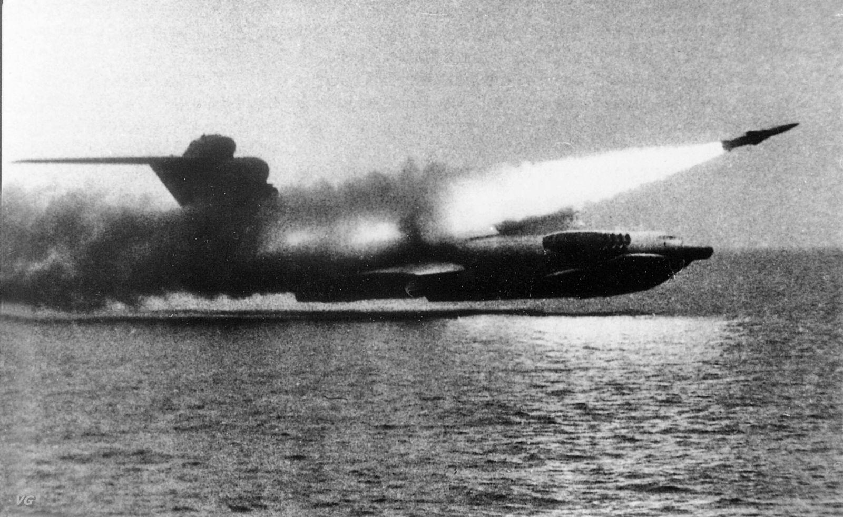
Lun

Slide 29
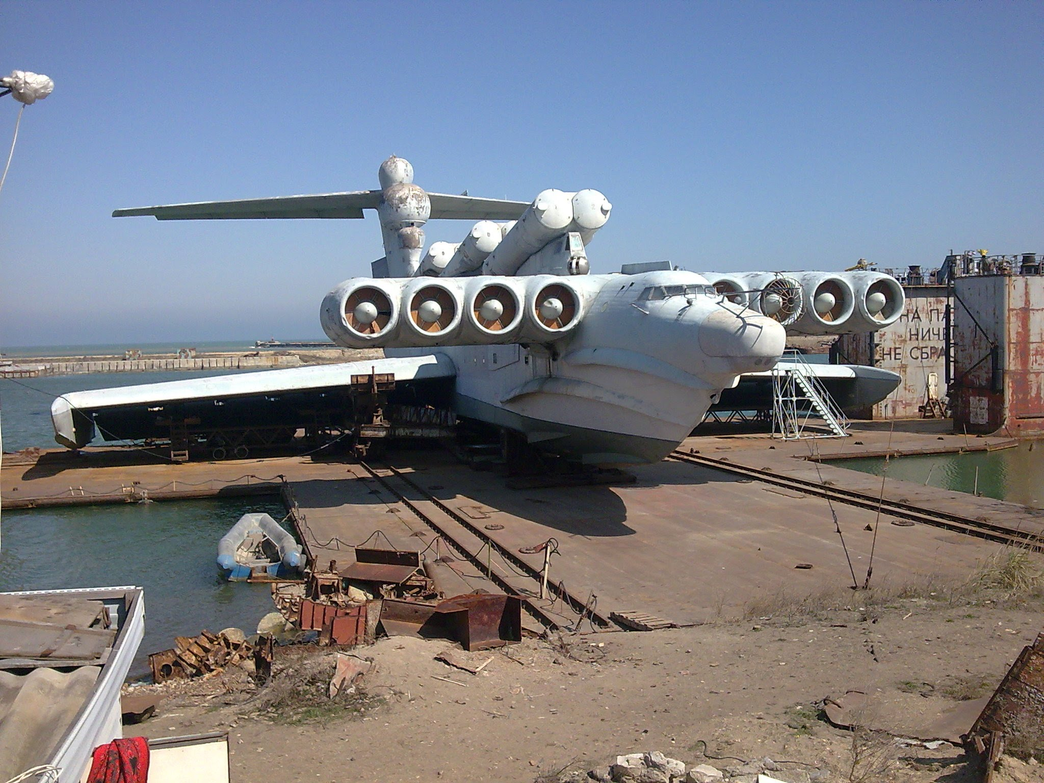

Slide 30
Závěr
technická nedořešenost
  řízení
  elektronická stabilizace
spojení výhod i nevýhod
emise hluku
specifické prostředí
okrajová záležitost technického vývoje

